Slide 1
باسیل های گرم منفی روده ای(انتروباکتریاسه)
گروه بزرگ و ناهمگونی از باسیلهای گرم منفی روده انسان و حیوان است.شامل جنس های شیگلا،سالمونلا،انتروباکتر، کلبسیلا،سراشیا،پروتئوس،اشرشیاکولی و غیره است.
سالمونلا و شیگلا همیشه برای انسان بیماریزا هستند.
انتروباکتریاسه همگی هوازی، تخمیر کربوهیدراتها،گرم منفی، متحرک،مژه دار،کاتالاز+، اکسیداز منفی،غیراسپوردار،دارای کپسول هستند.

Slide 2
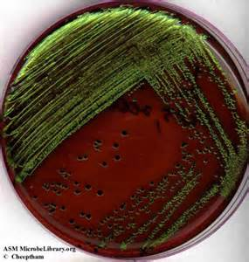
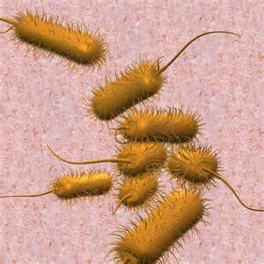
به این باکتریها coliform گویند.روی محیطهای مک کانکی، EMB، کلنی های تخمیرکننده لاکتوز(رنگی)و غیر تخمیری (غیر رنگی) است.

Slide 3
ساختار انتی ژنی
انتروباکتریاسه ها،ساختار انتی ژنی پیچیده دارند شامل:
انتی ژنO(مربوط به لیپوپلی ساکارید) مقاوم به حرارت، K(کپسول)حساس به حرات،و H (تاژک).
کولی سین ها(باکتریوسین ها):
ماده ای که برخی از گرم منفی ها بر علیه بقیه باکتریها ترشح میکنند.

Slide 4
Genus Escherchia:
مهمترین گونه این جنس E.coli است ساکن روده انسان و حیوان،وجود ان در اب اشامیدنی شاخص آلودگی آب با مدفوع
است.
تولید انتروتوکسین میکند،که باعث بیماری دستگاه گوارش و اسهال میشود وباعث دفع آب و الکترولیت از روده کوچک میشود.
سم حساس به حرارت(LT)مثل انتروتوکسین Vibrio است.

Slide 5
سم STمقاوم به حرارت،شباهت به سم شیگلا دارد.
فاکتور بیماریزای دیگرHemolytic است باعث عفونت خارجی وکلیه میشود.
بیماریزایی»»»»
عفونت دستگاه ادراری: این باکتری شایعترین عامل عفونت دستگاه ادراری است علائم شامل تکرار ادرار،سوزش، خون در ادرار،چرک و درد پهلو.
سپسیس: مکانیسم دفاعی ناقص بدن ،اشرشیاکلی به جریان خون میرسد.
ممننژیت: اشرشیاکلی و استرپتوکوک سردسته علل ممنژیت نوزادان است.

Slide 6
بیماری اسهالی
اشرشیاکلی با چسبیدن به سلولهای اپی تلیال روده بزرگ و کوچک باعث EPEC ,ETEC,EHEC میشود.

Slide 7
Klebsiella
کلبسیلا پنمونیه در دستگاه تنفسی و مدفوع یافت میشود.
باعث نکروز و خونریزی شدید ریه میشود. باکترمی و عفونت بیمارستانی و مجاری ادراری میدهد.
دارای کپسول پلی ساکاریدی بزرگ دارد

Slide 8
پروتئوس proteus
این خانواده بعلت داشتن انزیم فنیل آلانین دآمیناز براحتی از بقیه تشخیص داده میشود. اوره را شکسته، متحرک، روی بلاد آگار swarming از خود میدهد.

Slide 9
گونه های پروتئوس تنها زمانی که از روده خارج میشوند در انسان ایجاد بیماری میکنند. عموما سبب UTI و عفونت بیمارستانی میشوند. پروتئوس اوره را در مجاری ادرای شکسته و محیط قلیایی میشود.
در شرایط قلیایی املاح کلسیم و منیزیم رسوب میکند و سبب سنگ مجاری ادرای یا urinary culculi میشود.
pH قلیایی سبب تخریب سلولهای اپیتلیال مجاری ادراری شده و زمینه را برای عفونت ثانویه آماده میکند.

Slide 10
شیگلا shigellae
محل اقامت طبیعی شیگلا محدود به روده انسان و پستانداران است که تولید shigellosis Bacillary dysentery یا اسهال خونی میکند.
شیگلا گرم منفی میله ای نازک و دراز یا کوکوباسیل ،غیرمتحرک،لاکتوز منفی،بی هوازی اختیاری،کلنی محدب، دارای آنتی ژن O ، در دمای پایئن و محیط مرطوب 6 ماه در دمای اتاق و آب زنده می ماند.

Slide 11
بیماریزایی:
عفونتهای شیگلایی محدود به دستگاه گوارش است و تهاجم به خون ندارد . شیگلا به سلولهای اپیتلیال روده حمله کرده و در روده بزرگ تشکیل آبسه و ایجاد زخم و و تشکیل غشای کاذب و در نتیجه اسکار تشکیل میدهد .

Slide 12
سموم:
اندوتوکسین : طی عمل اتولیز ازاد میشود و به دیواره روده اسیب میزند
اگزوتوکسین: هم بر روده هم بر دستگاه عصبی مرکزی اثر میگذارد
سم ها باعث خون و چرک در مدفوع میشوند.

Slide 13
Clinical infection یافته های بالینی:
پس از یک دوره کوتاه نهفتگی (24ساعت) بصورت ناگهانی درد شکم،تب، اسهال آبکی ایجاد میشود. پس از یک روز عفونت به کولون رسیده و مدفوع حاوی موکوس و خون است. بیماری در بدن بصورت عمومی در نمی اید.

Slide 14
کشت:
روی محیط های افتراقی مک کانکی، EMB ، محیط انتخابی سالمونلا-شیگلا آگار کشت داه میشود.روی TSI کلنی بی رنگ دارد چون لاکتوز را تخمیر نمیکند.

Slide 15
اپیدمیولوژی،پیشگیری،کنترل
بیماری شیگلوز در مهره داران عالی ایجاد میشود. انتشار میکروب از انسان به انسان دیگر منقل میشود حالت ناقل تا 4هفته طول میکشد.
از افراد ناقل بواسطه flies , finger , food , feces منتقل میشود. در جوامعی از قبیل پادگانها، بیمارستانها، زندانها این بیماری زیاد است.

Slide 16
کنترل:
1.کنترل بهداشتی آب ، غذا،شیر،تخلیه فاضلاب، کنترل حشرات 2.جدا کردن بیماران و ضد عفونی کردن مواد دفعی انها 3.جستجوی ناقلین و موارد بی علامت بویژه کسانیکه با غذا سرو کار دارند 4.درمان آنتی بیوتیکی افر اد مبتلا به عفونت( سیپروفلوکسازین، آمپی سیلین ،تتراسایکلین ،تریمتوپریم ، کلرامفنیکل شایعترین مهار کننده ها هستند. )

Slide 17
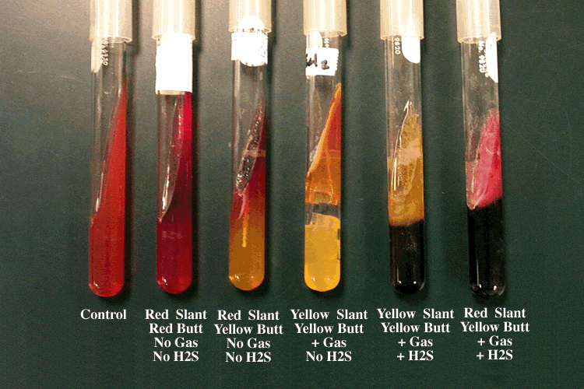
T.S.I

Slide 18
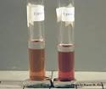
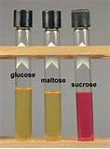
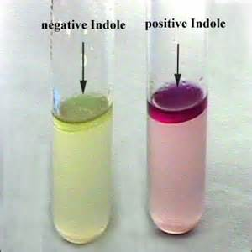
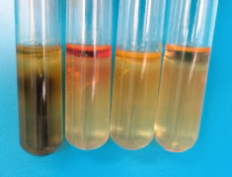

Slide 19
